Slide 1
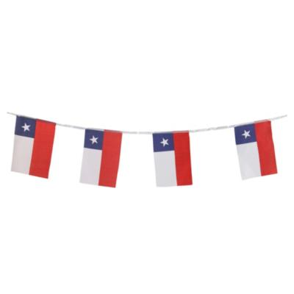
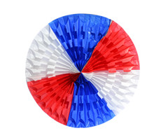
PLANIFICACIÓN CLASES VIRTUALES SEMANA N° 24 FECHA : 09- septiembre-2020
Colegio Jean Piaget
Mi escuela, un lugar para aprender y crecer en un ambiente saludable

Slide 2
ASIGNATURA /CURSO | Artes Visuales 5° Básico
NOMBRE DEL PROFESOR/A | Alicia Cuellar
EDUCADORA DIFERENCIAL | Estrella
OBJETIVO DE APRENDIZAJE PRIORIZACIÓN NIVEL 1 | Crear trabajos de arte y diseños a partir de sus propias ideas y de la observación del: › entorno cultural: Chile, su paisaje y sus costumbres en el pasado y en el presente › entorno artístico: impresionismo y postimpresionismo; y diseño en Chile, Latinoamérica y del resto del mundo (OA 1)
INDICADORES DE EVALUACIÓN PARA OA | -Crean pinturas originales basadas en paisajes y costumbres chilenas (flora, fauna, relieve y fiestas nacionales, entre otras), aplicando los procedimientos de manera adecuada. -Seleccionan materiales y procedimientos para la creación individual (pintura, escultura y representaciones, entre otros).
CONTENIDO /HABILIDADES | › Demostrar disposición a expresar artísticamente las propias ideas y sentimientos. › Valorar y cuidar el patrimonio artístico de su comunidad, región, país y de la humanidad.
OBJETIVO DE LA CLASE | Crean collage sobre diversos paisajes de nuestro entorno.
EVALUACIÓN | Ticket de salida

Slide 3
Reglas para una buena clase
Puntualidad
tener materiales solicitados
Ser respetuoso con el profesor y sus compañeros
Mantener micrófono apagado y cámara encendida(solo si el alumno quiere)
Dudas o consultas
Estar atento a la clase online

Slide 4
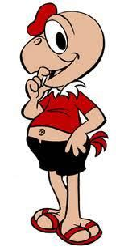
Inicio Activación Conocimientos Previos
RECORDEMOS
¿Qué es un paisaje natural?
¿Qué características debe tener?

Slide 5
Paisaje natural
Algunos ejemplos de paisajes naturales son: los parques (áreas naturales poco transformadas por la mano del hombre, las cuales, ya sea por su belleza, representatividad de sus ecosistemas, singularidad de su flora o fauna, poseen valores estéticos, educativos, entre otros, cuya conservación merece ser llevada a cabo)

Slide 6
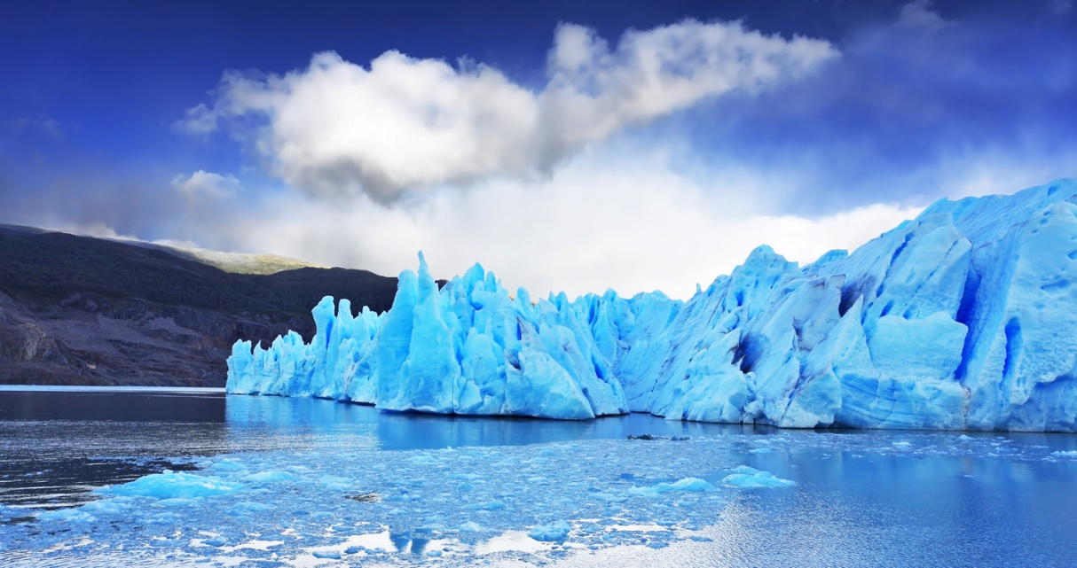
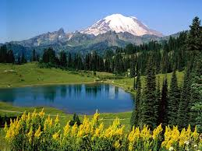
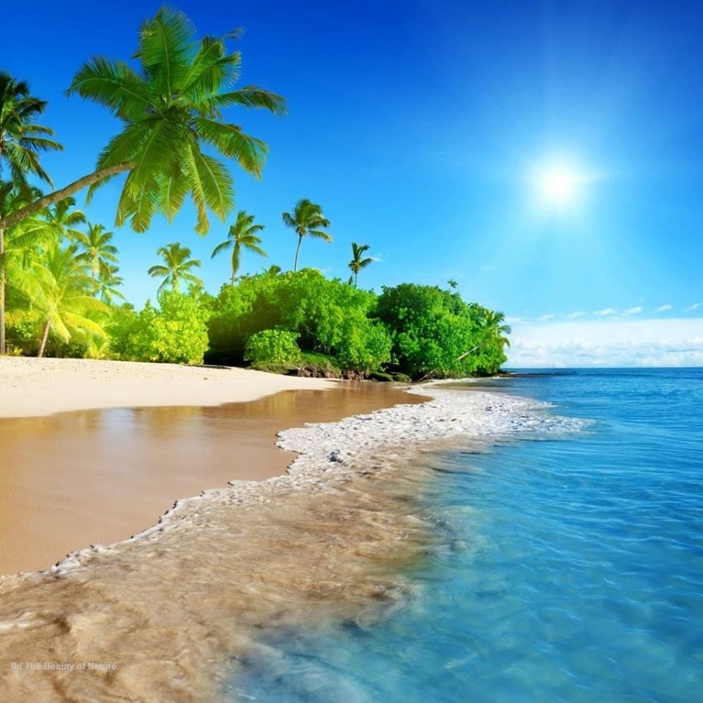
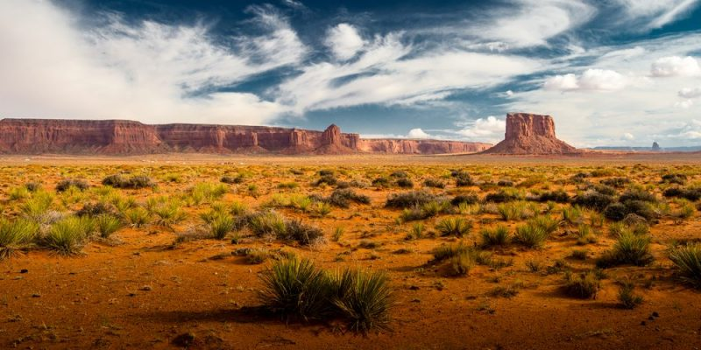
EJEMPLO DE PAISAJES

Slide 7
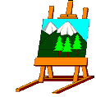
A CREAR
AHORA QUE YA SABEMOS Y CONOCEMOS UN POCO MÁS SOBRE LOS PAISAJES NATURALES, ES MOMENTO DE COMENZAR A CREAR:
1- Pinta o da color a tu hoja de block (utiliza la técnica que más te acomode)
2- Selecciona las imágenes que vas a trabajar.
3- Pega las imágenes sobre tú block y bajo de cada una de ellas escribe una breve descripción (lugar,color,etc)

Slide 8
TICKET DE SALIDA
Artes Visuales
SEMANA 26
CIERRE
Nombre: _______________________________________
Crea un elemento de la naturaleza que te represente y fundamenta (animal, flor, árbol, etc)
2) ¿Qué materiales naturales podemos utilizar para crear obras de arte? Fundamenta
3) ¿Qué procedimiento debemos realizar para crear una obra de arte? Fundamenta
Enviar fotografía de este ticket de salida al:
Correo: Alicia.cuellar@colegio-jeanPiaget.cl

